Slide 1
МБУДО «ДШИ№3» Общая тема блока уроков: « Создание композиции на уроке в ДШИ, через восприятие музыкального произведения П.И. Чайковского» Тема учебной программы: Живописная композиция в интерьере с небольшим количеством персонажей. Тема занятия: «Роль театрального художника в создании образа музыкального произведения » 3 класс
( Композиция интеграции музыки и изобразительного искусства)
Составила: преподаватель: Л.А. Красноперова
2017 год
г. Сарапул

Slide 2
Цель блока уроков:
Создание сюжетной живописной композиции по музыкальному произведению П.И. Чайковского «Щелкунчик», с элементами интерьера и небольшим количеством персонажей.

Slide 3
Проблема урока
Осознать роль художника, в создании образа музыкального произведения.

Slide 4
Первой пробой Н. Рериха, были эскизы декораций к « Валькирии» Р. Вагнера, в 1907 г. Художник пытался решить труднейшую задачу - передать музыкальные впечатления средствами живописи
Из письма к брату Н. Рерих пишет: « …, помнишь скачку Валькирий какая это могучая картина. Сколько в ней прозрачности и силы! Учись понимать картинность в музыке».
__________________________________________________________________________________________
* Валькирии – ( др. –исл. valkyria – выбирающая убитых») – в скандинавской мифологии – дочь славного воина, которая реет на крылатом коне над полем битвы и подбирает павших воинов. Погибшие отправляются в небесный чертог – Вальхаллу.

Slide 5
Художники в театре Н. Рерих эскизы декораций к опере «Валькирии» Р. Вагнера.

Slide 6
Н. Рерих Эскизы декораций к опере «Снегурочка» Римского-Корсакова.

Slide 7
Эскизы костюмов. Н Рерих к опере «Снегурочка» Римского-Корсакова

Slide 8
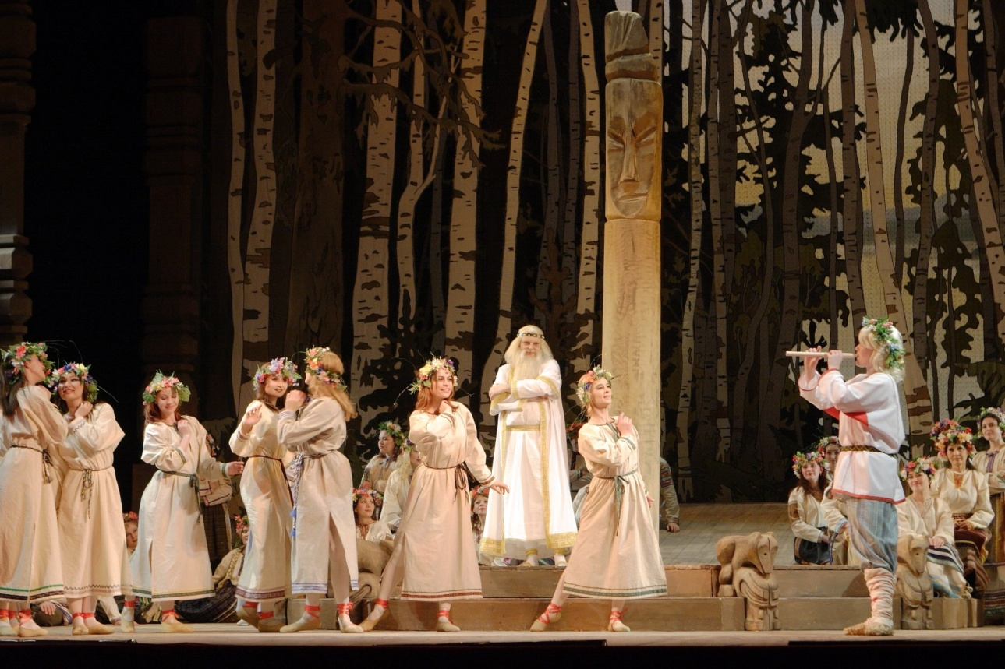
Декорации на сцене. Вместе с режиссером , художник-постановщик - Н. Рерих задавал тон, характер, стиль, выполняя декорации, костюмы и свет, объединяя музыкальное представление в единое целое.

Slide 9
Последовательность создания композиции по музыкальному произведению
Этапы создания художественного образа в композиции на основе музыкального произведения.

Slide 10
Что должен знать художник, чтобы создать на сцене театра, образ музыкального произведения.
Либретто
Прочувствовать музыку и провести ее анализ
Представить изобразительный характер сюжета музыкального произведения в соответствии с пространством сцены
Придумать эскизы декораций
Создать эскизы костюмов героев музыкального произведения
Освещение сцены
Знать характер эпохи в которой происходит действие
Решить проблему : объединить музыкальный образ с изобразительным языком художественного произведения.

Slide 11
Знаете ли Вы либретто балета П.И. Чайковского «Щелкунчик» 1
Ответьте на вопросы:
1. В какой стране происходит действие балета.
2. Кто главный герой балета.
3. В каком фрагменте балета появляется в действии крестный Дрессельмайер.
4. Опишите характер Маши.
5 Что олицетворяет образ «мышей» в сказке.
6. Назовите главную мысль балета «Щелкунчик П.И. Чайковского.

Slide 12
Графический анализ музыкального произведения 2
Выбирайте часть музыкального произведения, действие которого проходит в интерьере дома:
« Украшение елки»
«Ночь. Уход гостей»
«Сражение»

Slide 13
Зарисуйте графический анализ музыкальных фрагментов 1. тема,2. тон, 3. мелодия, 4.ритм, 5. объединение выразительных средств в единое целое. 6

Slide 14
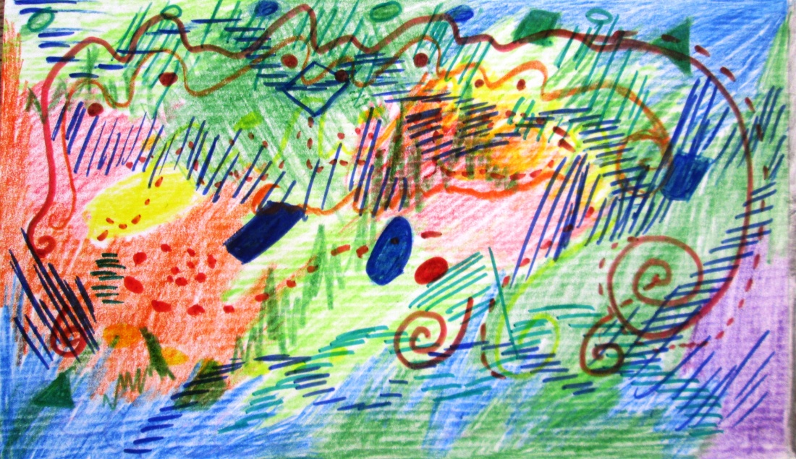
Объединение последовательного анализа в единую абстрактную композицию. 7
Продолжите определение. Абстрактная композиция- это беспредметное искусство, т.е. не изображающее окружающий видимый мир, а стремящийся выразить внутренний мир автора…

Slide 15
Художники абстракционисты В. Кандинский Композиция №5

Slide 16
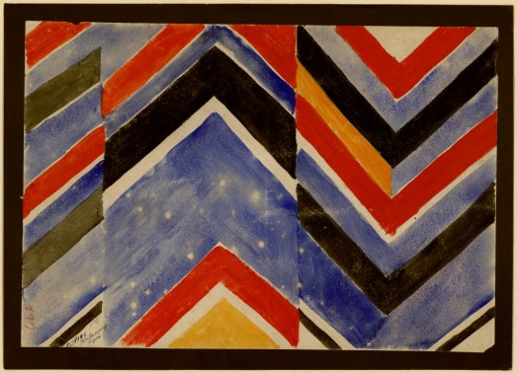
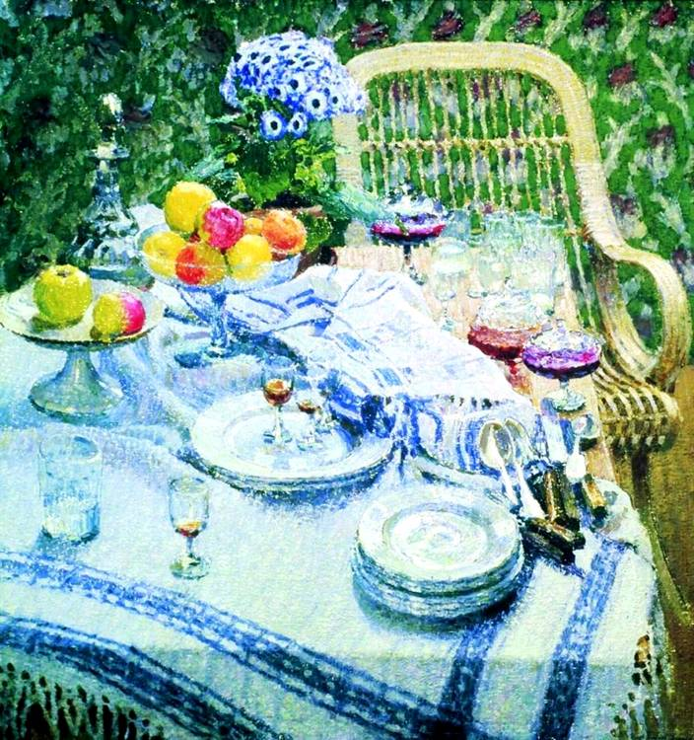
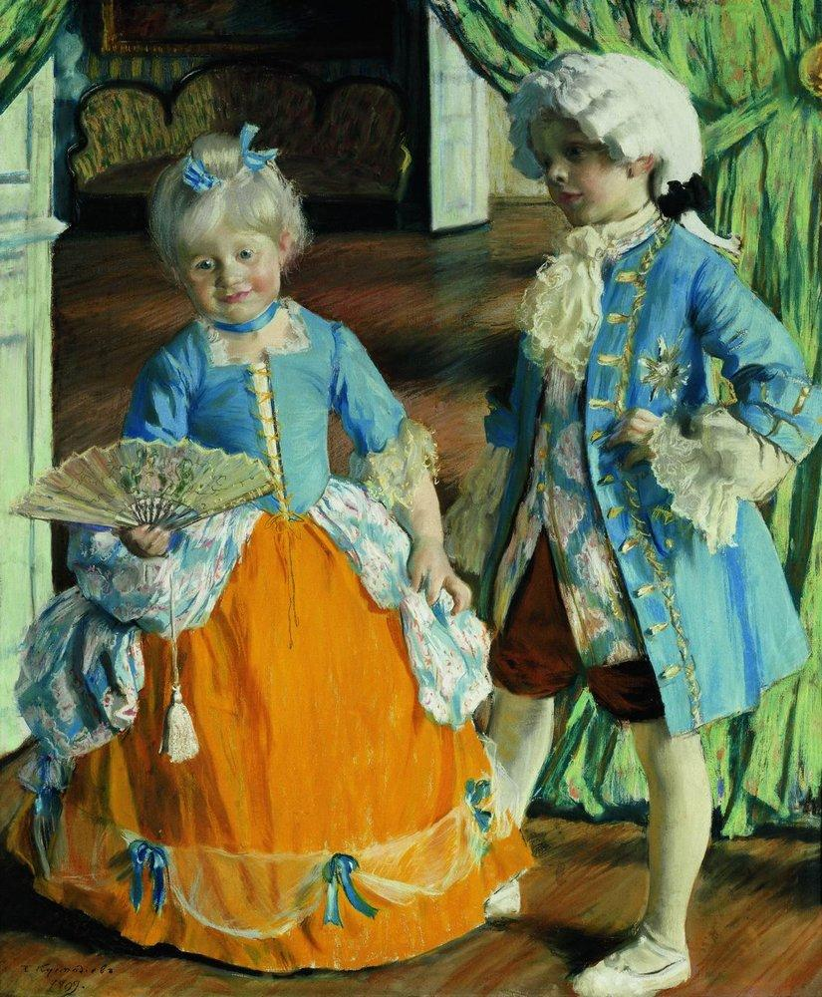
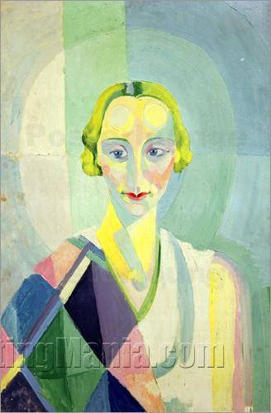
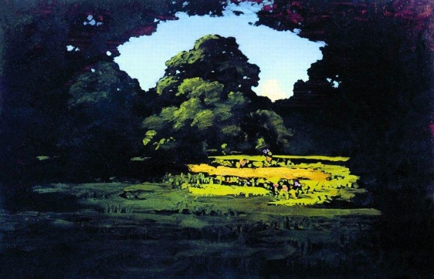
Введение в абстрактную композицию понятия « цветовой акцент» 8
Найди «цветовой акцент», в произведениях художников

Slide 17
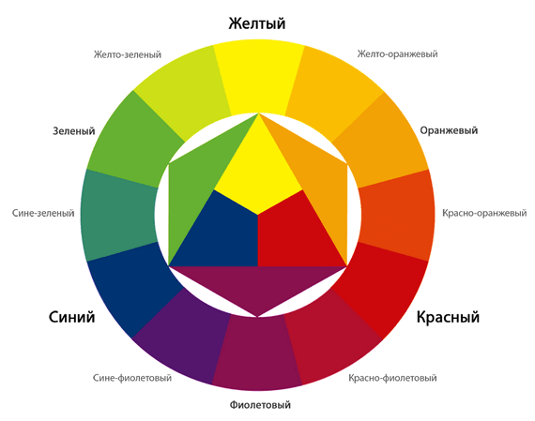
Проведи колористический анализ произведения Б. Кустодиева «Дети в карнавальных костюмах»

Slide 18
Роль «цветового акцента» в живописном произведении . 9
Словарь.
«Цветовой акцент» – это главный элемент картины , остальная часть которой находится в другой области цветового круга.
Достоинства колорита с цветовым акцентом
1. Собирает композицию, концентрирует вокруг себя живописное напряжение.
2. Может указывать на смысловой центр композиции
3. Может быть сам композиционным центром

Slide 19
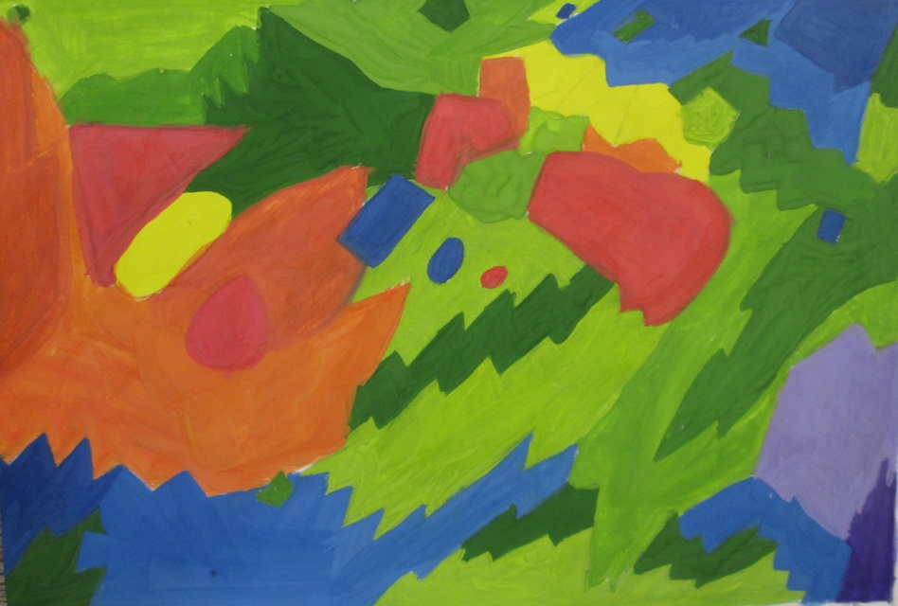
Создай «цветовую композицию» с «цветовым акцентом», на основе абстрактной композиции по музыкальному произведению. 10

Slide 20
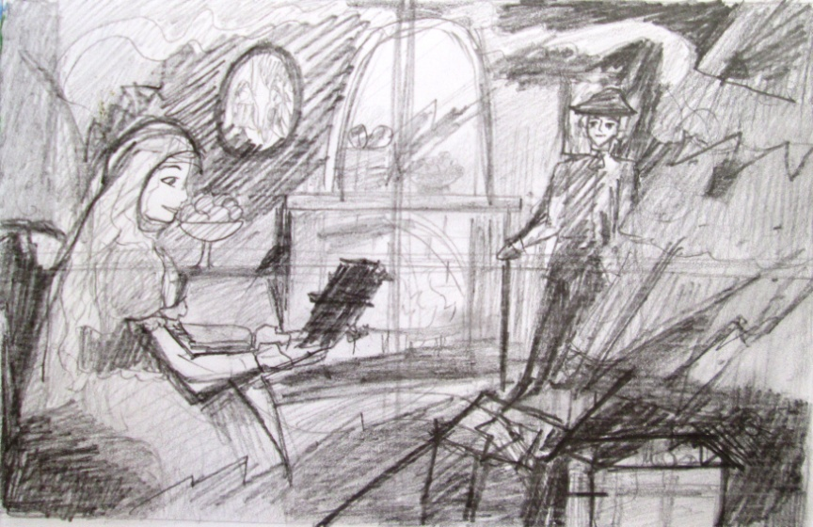
Создай сюжетную композицию на основе абстрактной, выполни линейный, тональный эскиз. 11

Slide 21
Выдели линией первый план на линейном, тональном эскизе. 12

Slide 22
Объедини линейный эскиз с живописной абстрактной композицией, создай живописный эскиз с выделением «цветового акцента» и первого плана

Slide 23
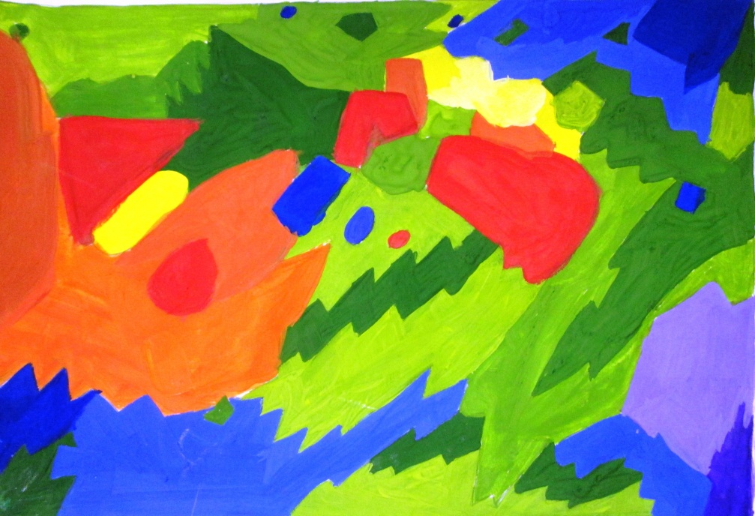
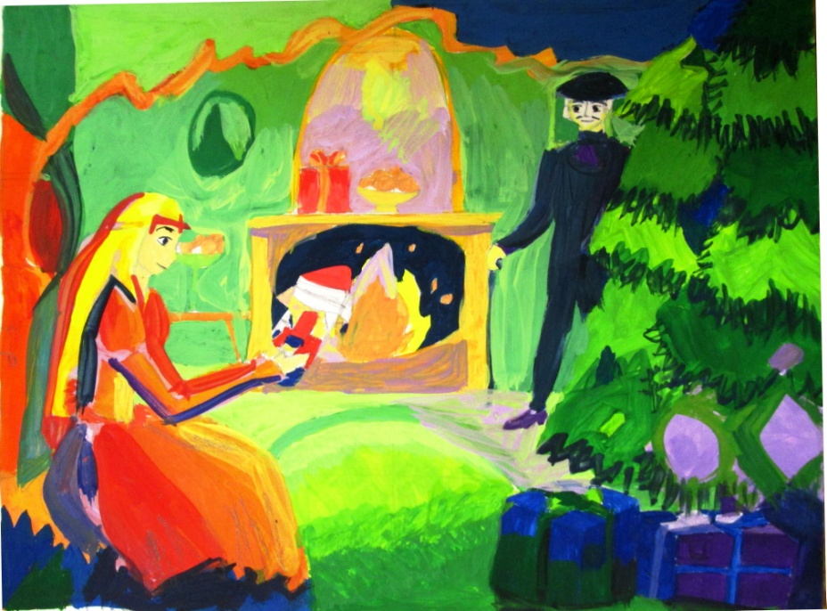
Задание Сравните эскиз абстрактной композицию с сюжетной.

Slide 24
Цветовой эскиз. Я представил, как выглядит сюжет музыкального произведения П.И. Чайковского балет «Щелкунчик», сцена: « Украшение елки». 13

Slide 25
Перенеси на формат А2 эскиз, выполни работу гуашевыми красками. Головкина Валерия « Украшение елки», гуашь.

Slide 26
Живописные композиции в интерьере с небольшим количеством персонажей, в интеграции с музыкальным произведением. Работы учащихся 3-го класса. Сачихина Елена. «Сражение», гуашь

Slide 27
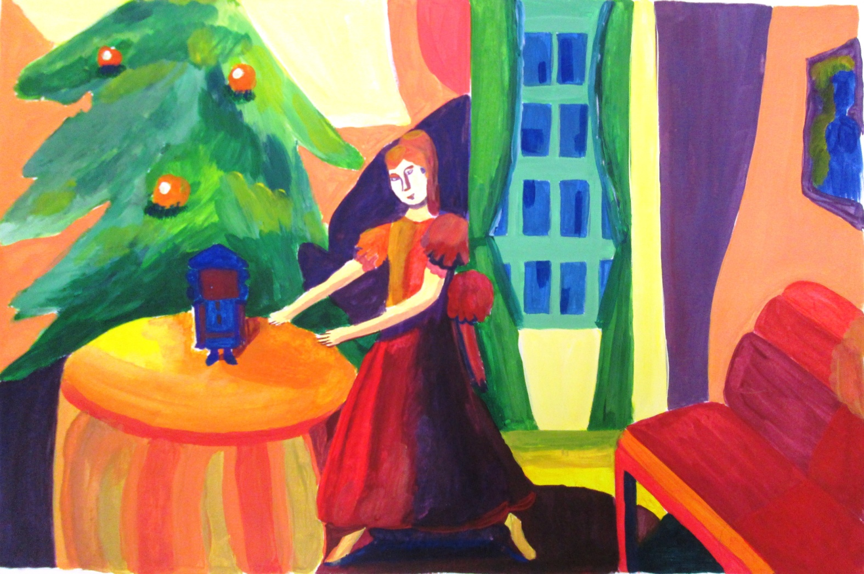
Сандалова Юля, «Украшение елки», гуашь

Slide 28
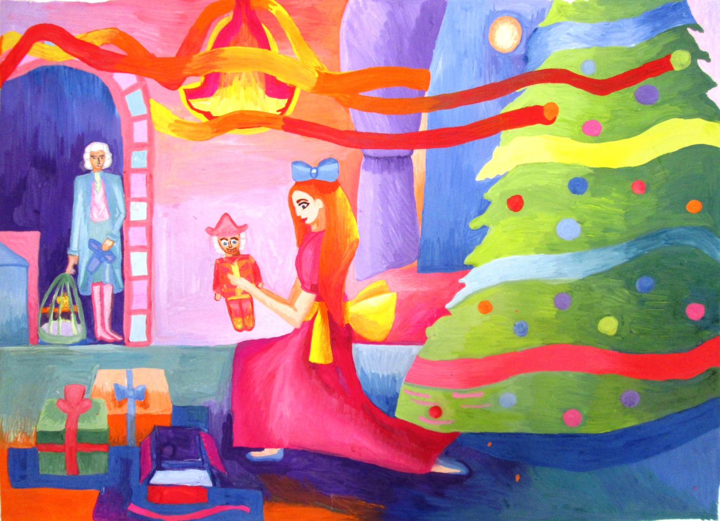
Сухоплюева Даша, «Украшение елки», гуашь

Slide 29
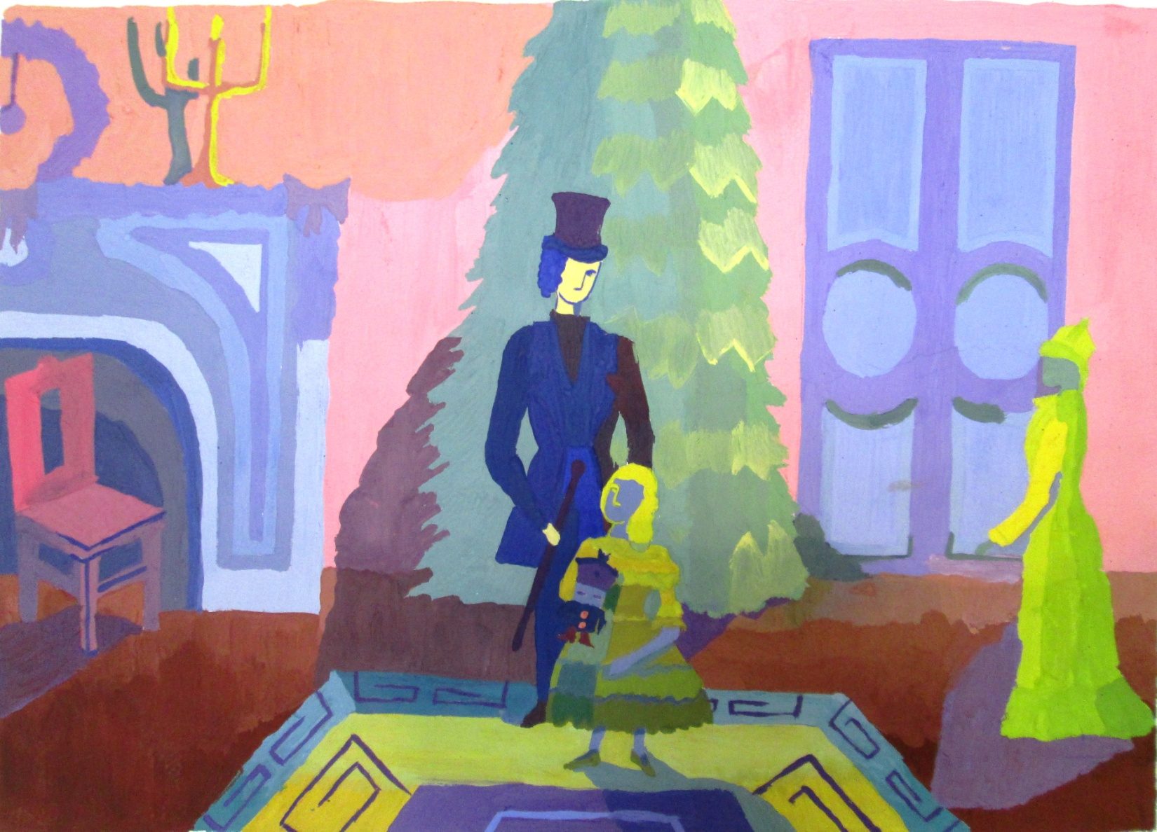
Менкаирова Ангелина, «Украшение елки», гуашь

Slide 30
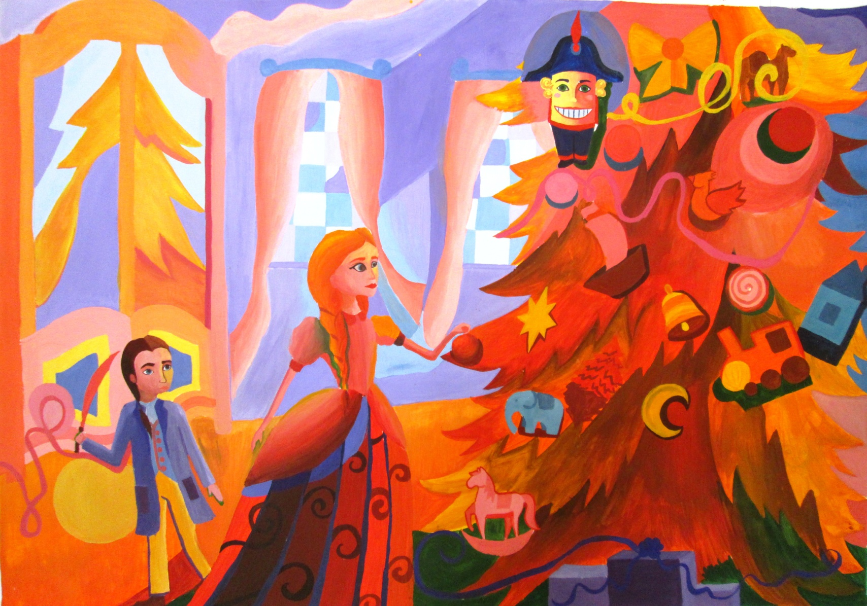
Терехина Катя, «Украшение елки»

Slide 31
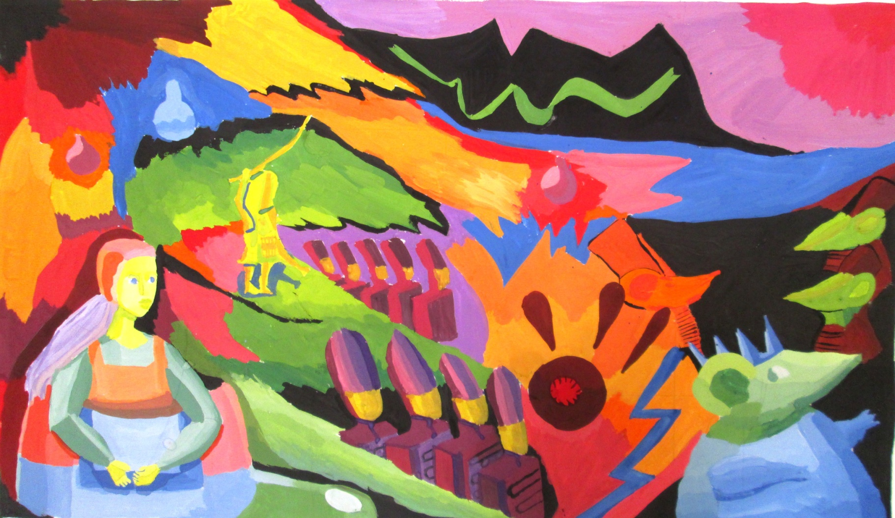
Перова Василина, «Сражение», гуашь

Slide 32
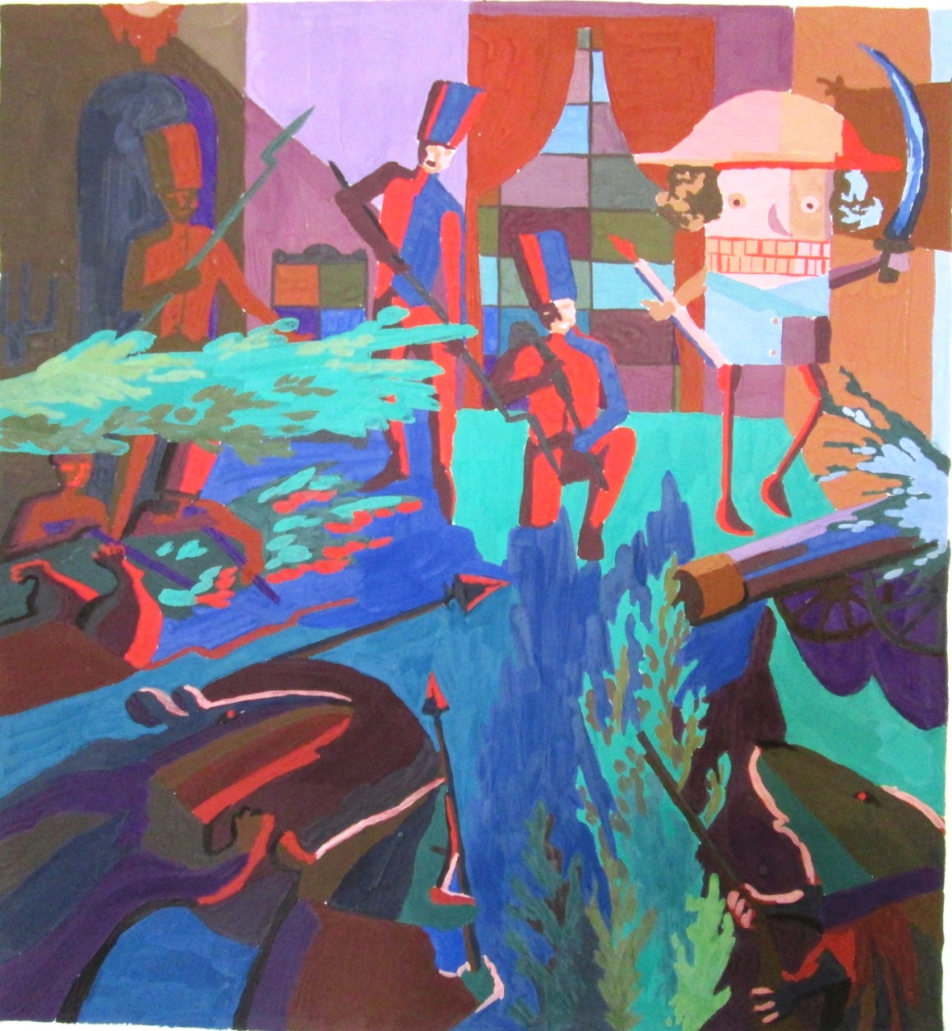
Растегаева Альбина, «Сражение», гуашь

Slide 33
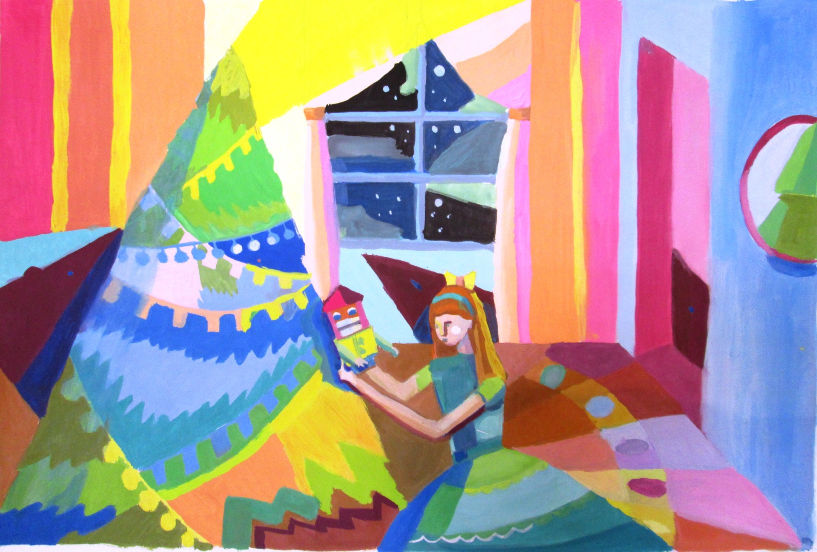
Килина Анна, «Украшение елки», гуашь

Slide 34
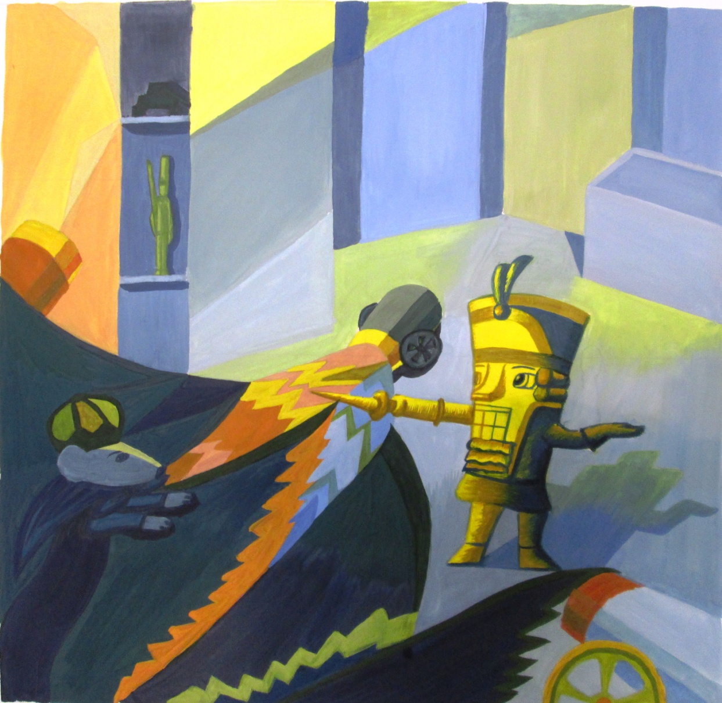
Мухина Алена, «Сражение», гуашь

Slide 35
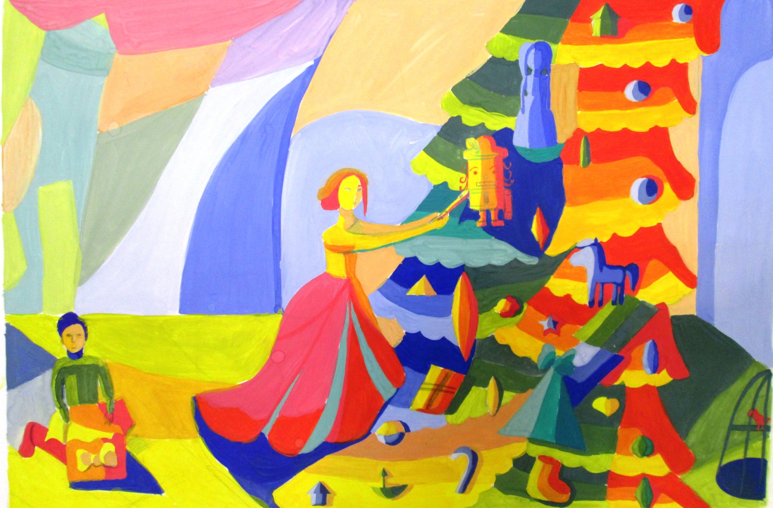
Ястребова Ксения, «Украшение елки», гуашь

Slide 36
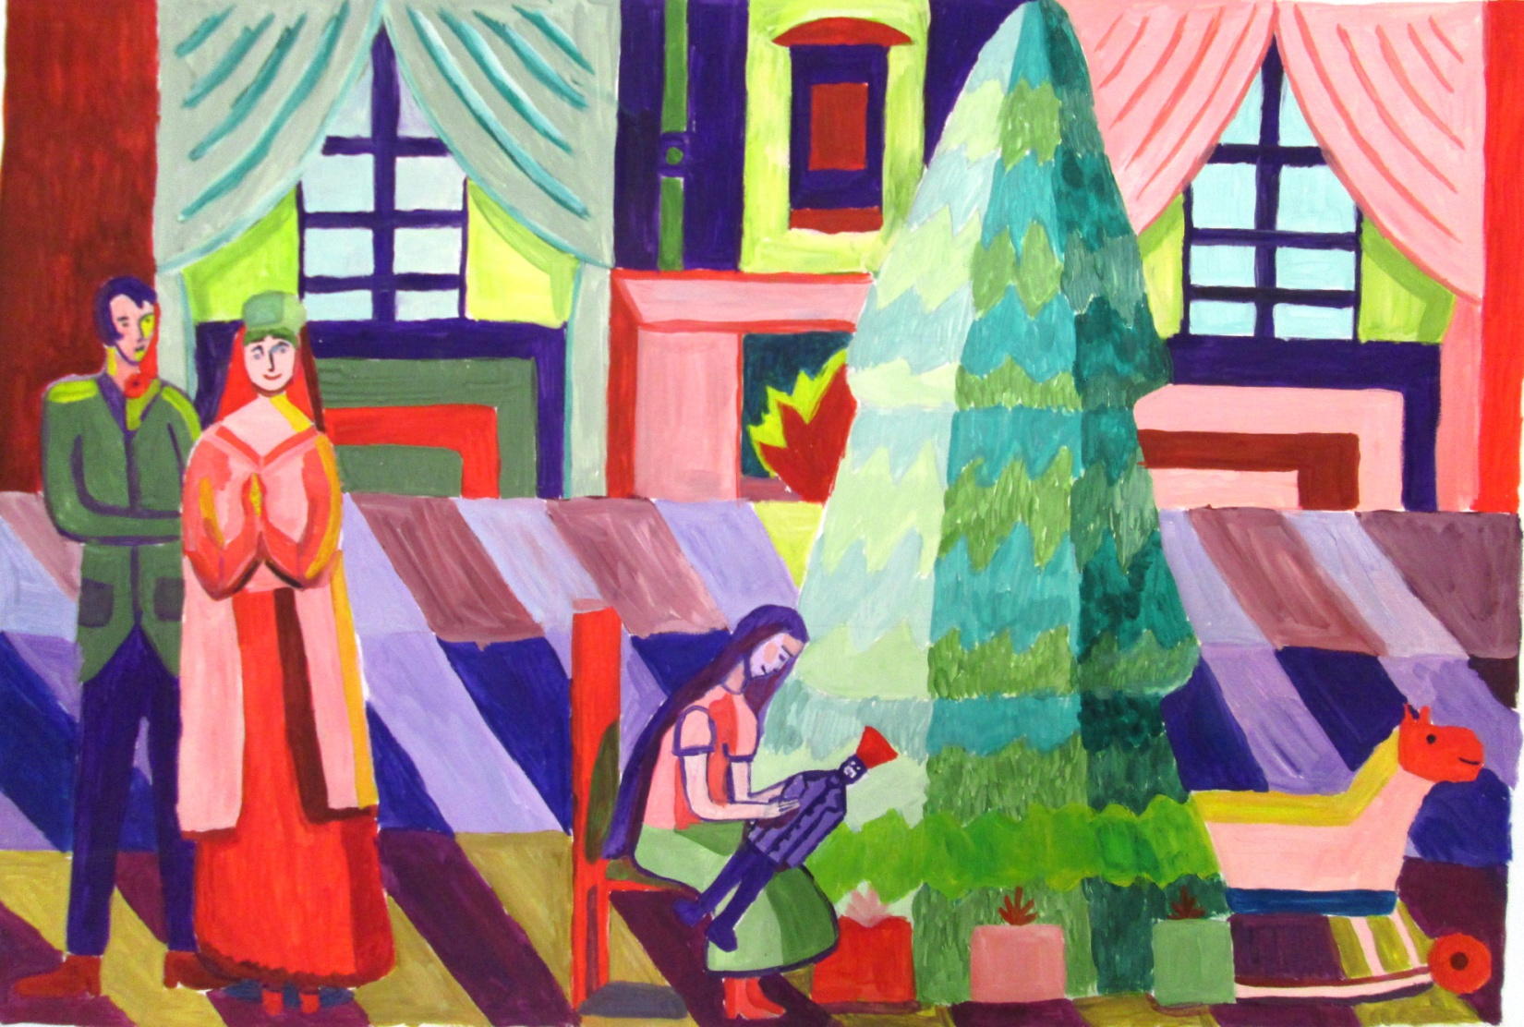
Шадрина София, «Украшение елки», гуашь

Slide 37
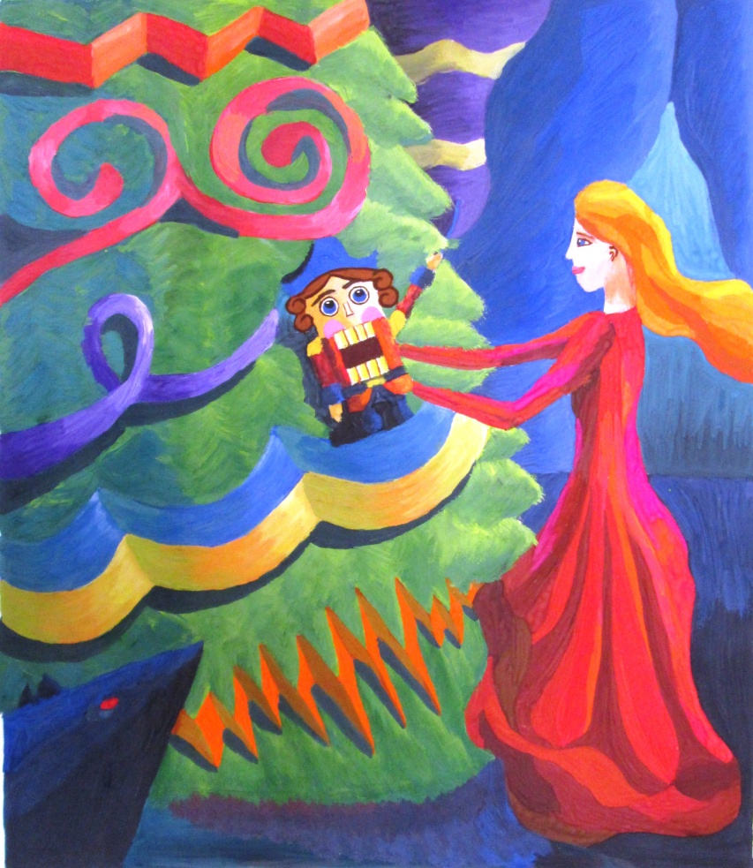
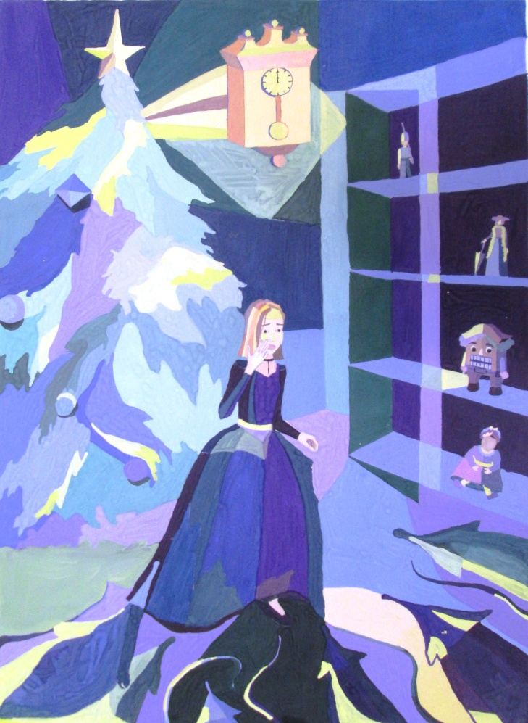
Мельникова Полина «Украшение елки», Чухланцева Алена «Ночь. Уход гостей»

Slide 38
Решение проблемы урока.
Вывод:
Чтобы создать образ музыкального произведения продумывая декорации, костюмы, освещение художник должен обладать знаниями, умениями, навыками своей профессии и талантом слушать и воспринимать музыку.

Slide 39
Литература.
Князев В.П., Н.К. Рерих.: «Искуство», 1963
Паранюшкин Р.В., Хандова Г.Н., Цветоведение для художников. Колористика. Изд.: Ростоа на Дону, 2007
Современный словарь – справочник. Изд.: «Олимп»,1999
Искусство, журнал, статья: «Художник по костюмам», ноябрь/ 2013

